Slide 1
Мастер-класс для родителей «ИГРАЕМ НА КУХНЕ» 2 младшая группа
Подготовили и провели
воспитатели
Баландина Т.И
Осень-2019г Глазунова Н.В.,
.

Slide 2
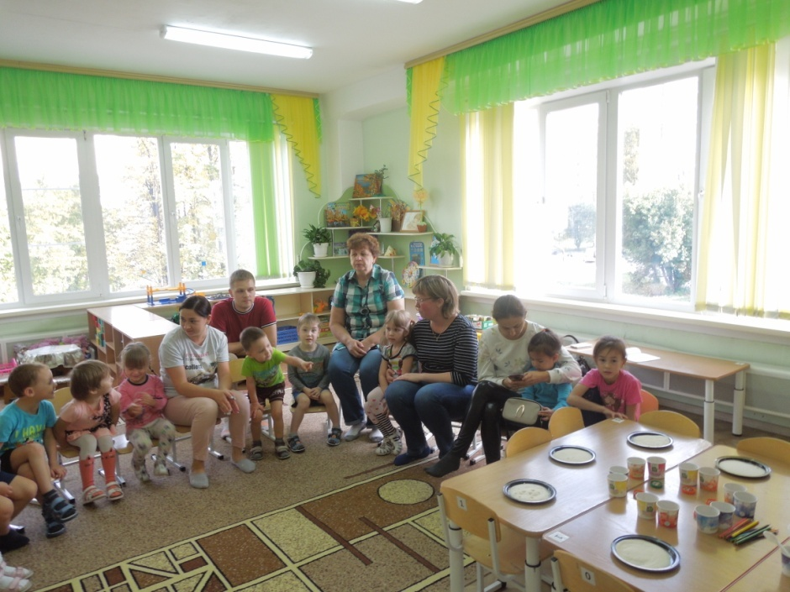
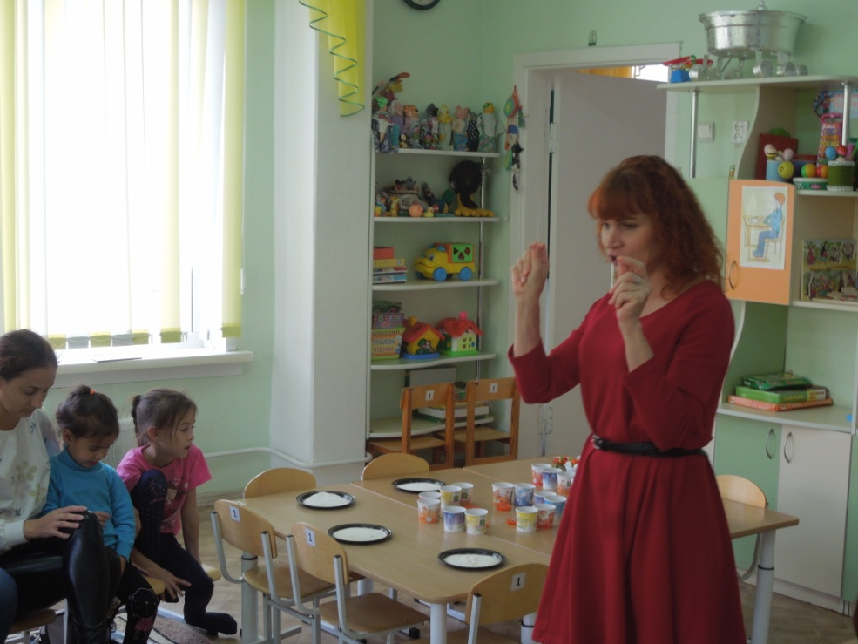
Цель: познакомить родителей с пальчиковой гимнастикой и разными играми, направленными на развитие мелкой моторики.
Задачи:
Сформировать у родителей представления о роли развития мелкой моторики у детей второй младшей группы.
Формировать у родителей умение организовывать совместную игровую деятельность с детьми.
Развивать эмоциональные связи с ребенком, позитивное общение, умение находить общие интересы и занятия.

Slide 3
Ход мастер-класса
Мелкая моторика — это способность выполнения мелких движений пальцами и руками.
Казалось бы, все замечательно – малыши растут, их ручки с каждым годом должны становиться все более сильными и ловкими, но, к сожалению, само собой не у всех это происходит. Многим детям сложно манипулировать мелкими предметами, они неправильно держат карандаш, пальцы рук у них вялые и неловкие. Как же помочь им добиться необходимой ловкости маленьких пальчиков.
Игры с пальчиками – это веселые упражнения для пальчиков и ручек, инсценировка с их помощью каких-либо стихотворений, историй, сказок. Пальчиковые игры являются важной частью работы по развитию мелкой моторики рук у ребенка. Игры эти очень эмоциональны, увлекательны для детей, а также исключительно полезны для их общего развития: развивают мелкую моторику, а её развитие стимулирует развитие некоторых зон головного мозга, в частности речевых центров. Развитие мелкой моторики готовит руки ребёнка к разнообразным действиям в будущем: рисованию, письму, различным манипуляциям с предметами и т. д. Занятия с пальчиками способствуют расширению словарного запаса.
В пальчиковых играх используются традиционные для массажа движения - разминание, растирание, надавливание, пощипывание – такие движения выполняются от периферии к центру.
Мы сейчас с вами поиграем в эти игры (СЕМЬЯ, ВСТРЕЧА ЗВЕРЕЙ, КАПУСТА, АПЕЛЬСИН и т.д.)

Slide 4
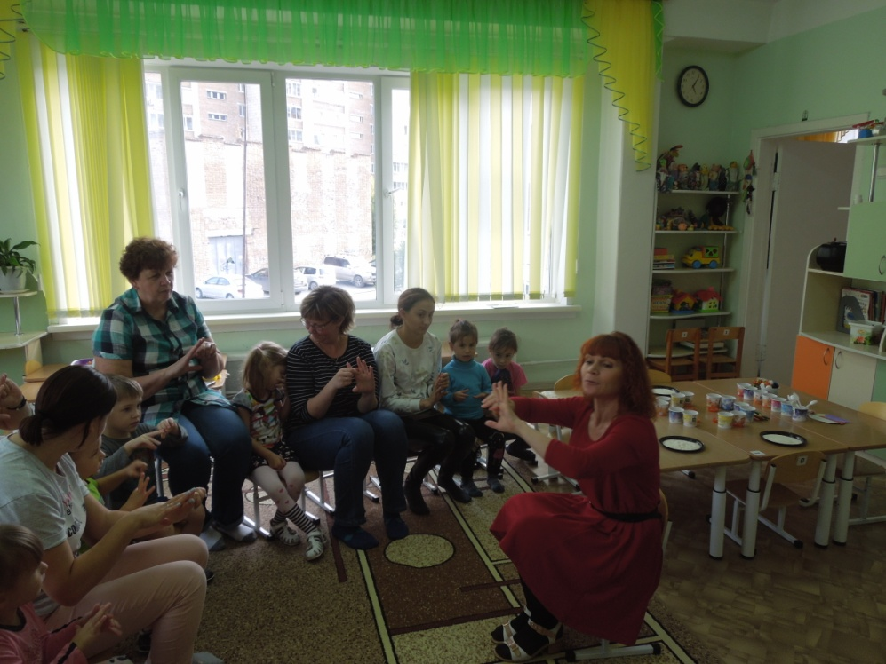
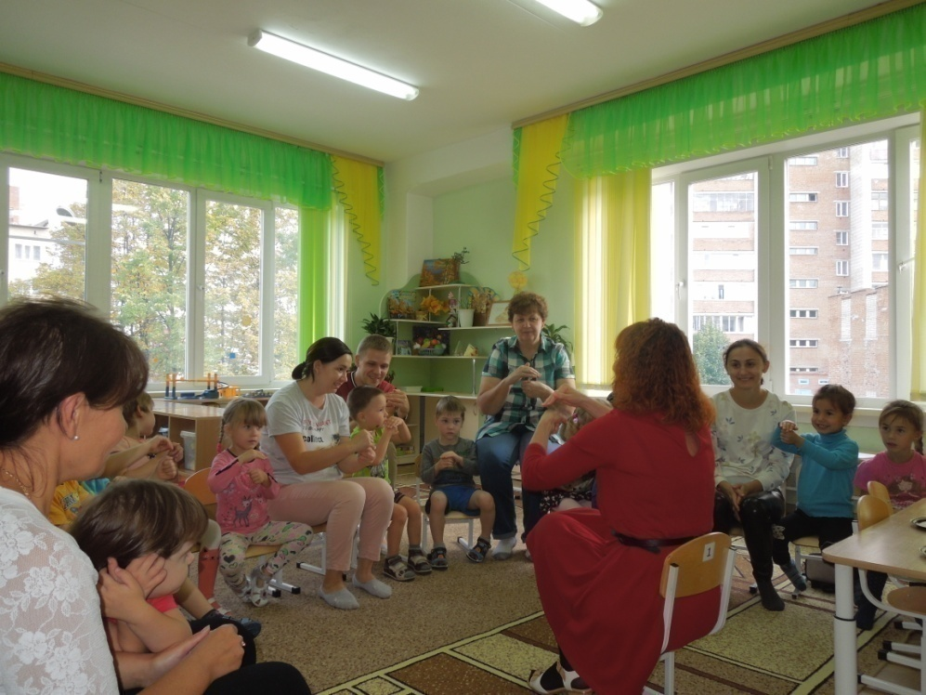
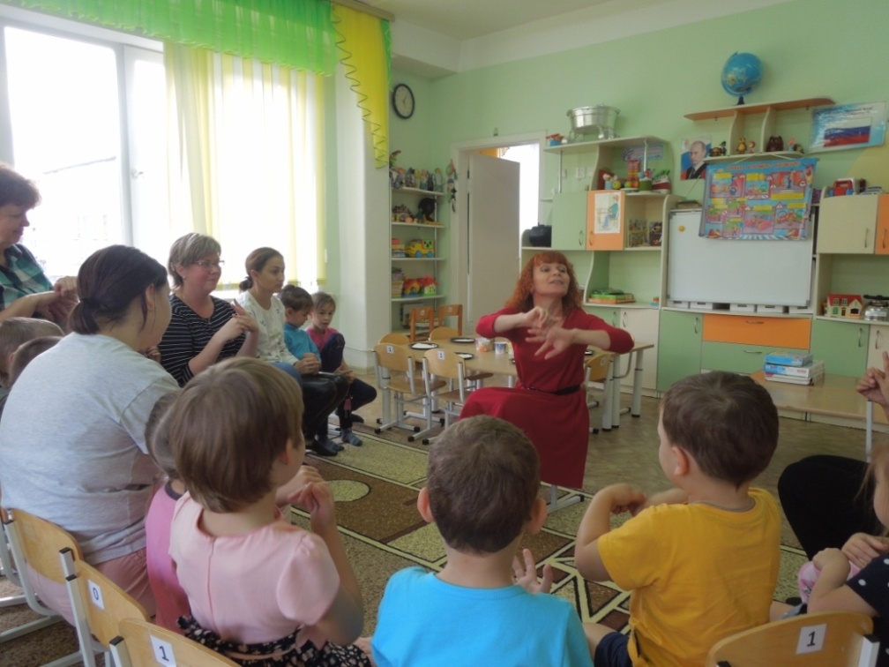
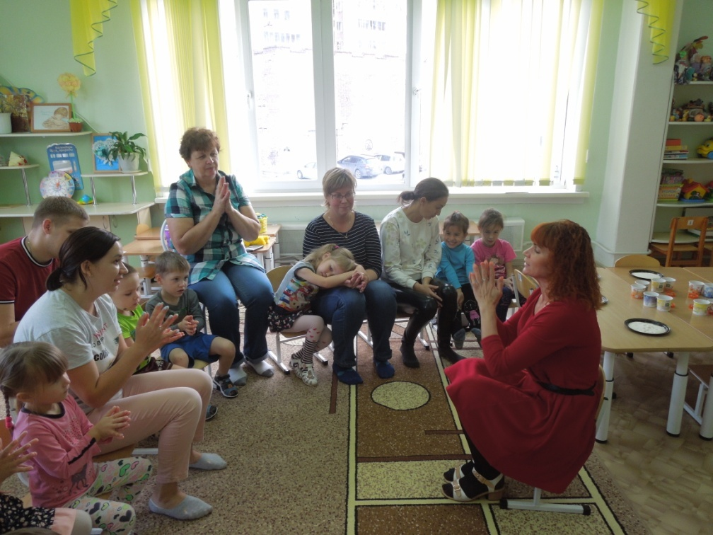

Slide 5
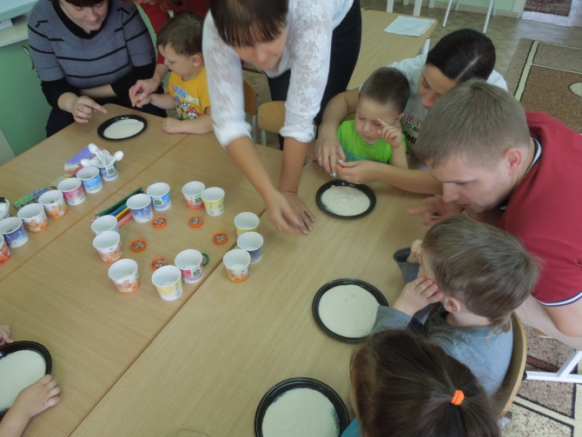
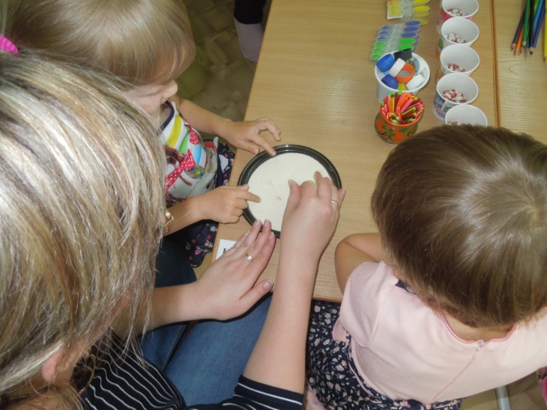
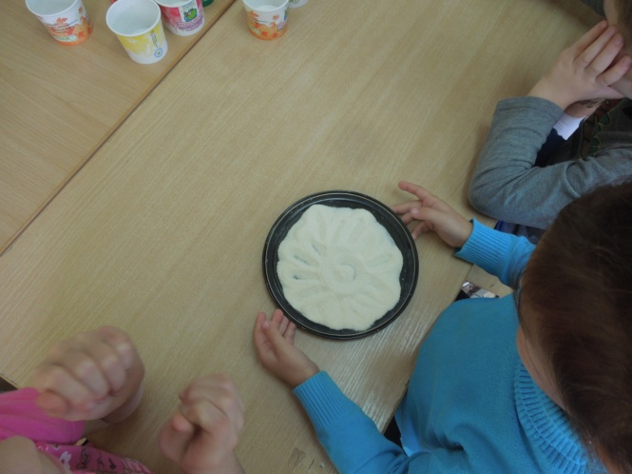
На нашем мастер-классе, уважаемые родители, мы хотим предложить вам очень простые, но в тоже время очень интересные, а главное познавательные игры, которые вы можете организовать с детьми прямо на кухне. А самое главное, что такие игры не требуют особой подготовки, а материалом для игр послужит то, что легко найти в доме каждой хозяйки.
1. Игра «Песочница» на кухне.
Возьмите поднос или плоское блюдо с ярким рисунком. Тонким равномерным слоем рассыпьте по подносу любую мелкую крупу. Проведите пальчиком ребенка по крупе. Получится яркая контрастная линия. Позвольте малышу самому нарисовать несколько линий. Затем попробуйте вместе нарисовать какие-нибудь предметы (забор, дождик, волны), буквы. Такое рисование способствует развитию не только мелкой моторики рук, но и массажирует пальчики Вашего малыша. И плюс ко всему развитие фантазии и воображения. Рисуем с родителями солнышко, а на лучики выкладываем фасоль или горох. Не забывайте о том, что после игры нужно убрать все на место.

Slide 6
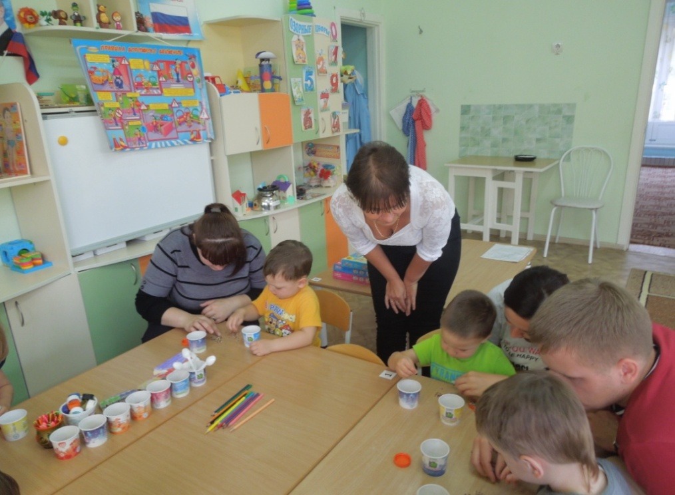
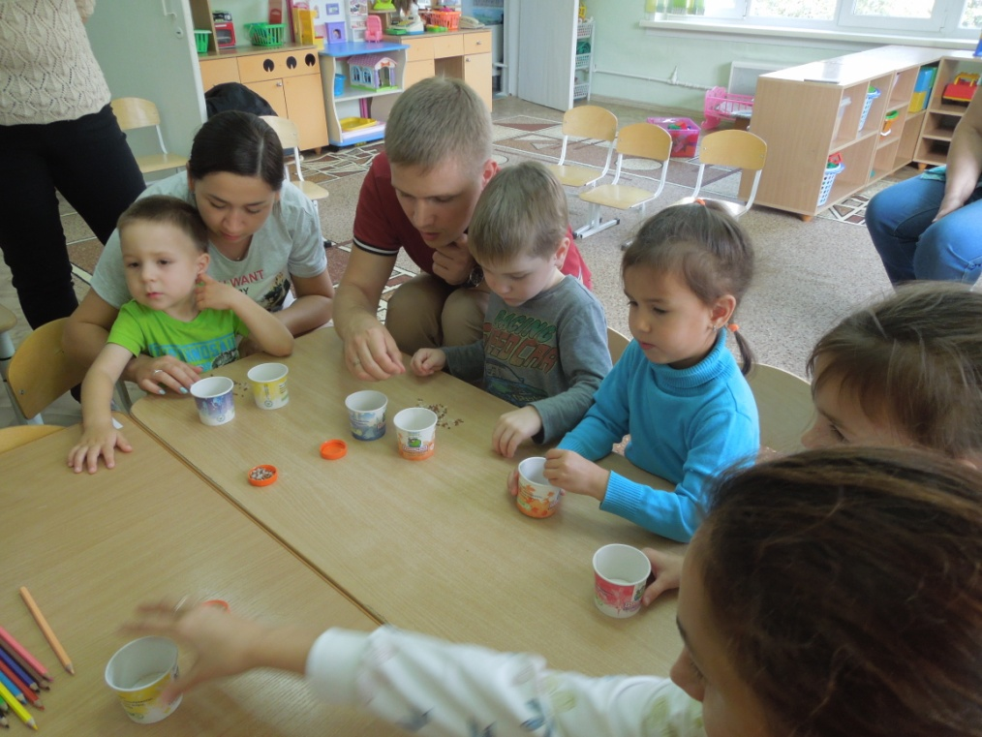
2. Игры с крупами.
Дети очень любят игры с крупами, это не только приятные тактильные ощущения и самомассаж, но и возможность немного пошалить. Но здесь очень важно помнить о технике безопасности, ведь мы имеем дело с мелкими частицами. Надо следить, чтобы в ходе игр дети ничего не брали в рот или в нос. Итак, давайте немного поиграем!
Отделяем гречу от риса

Slide 7
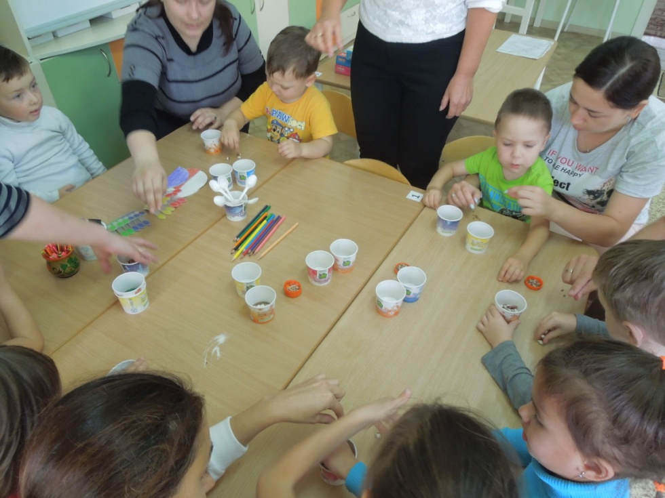
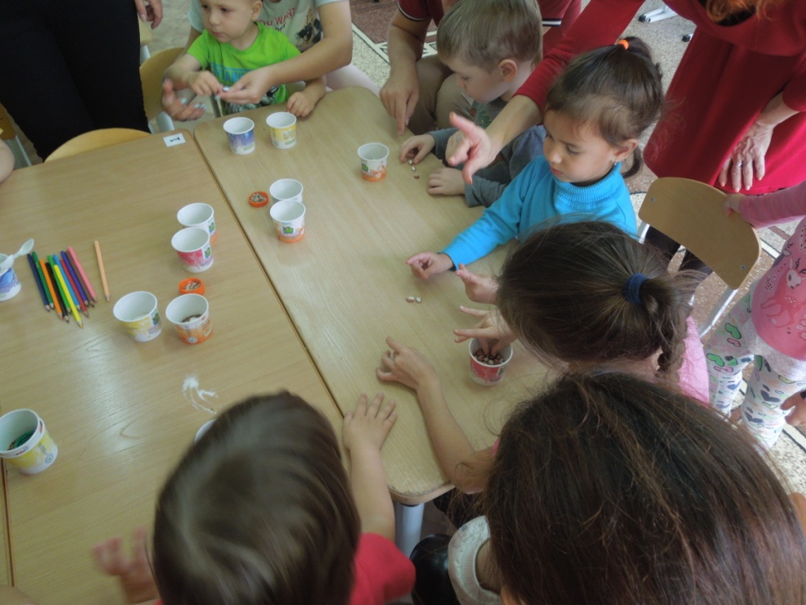
Сейчас попробуйте сами выполнить вот такое упражнение – надо взять 1 фасолинку большим и указательным пальцем, потом большим и средним, потом – большим и безымянным…получается? А деткам это выполнить очень трудно! Ну, а если дома Вы будете устраивать вот такие тренировки, то мелкая моторика вашего ребёнка будет развиваться гораздо быстрее. А если в конце игры ребёнок откопает «клад» (маленькая игрушка или конфета), поверьте, восторгу не будет предела!

Slide 8
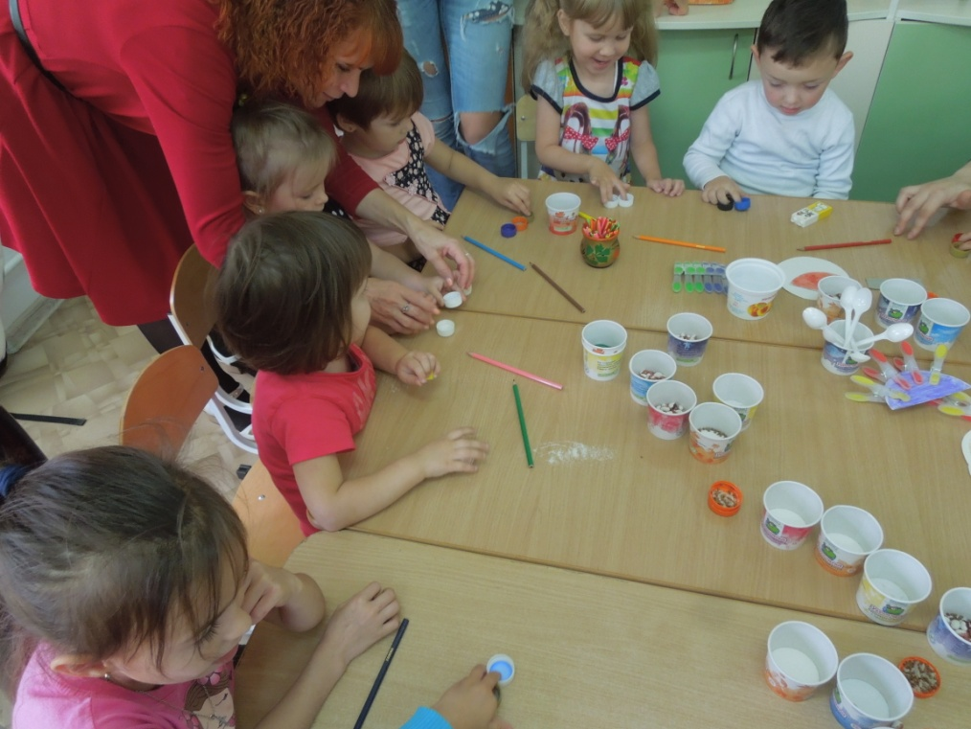
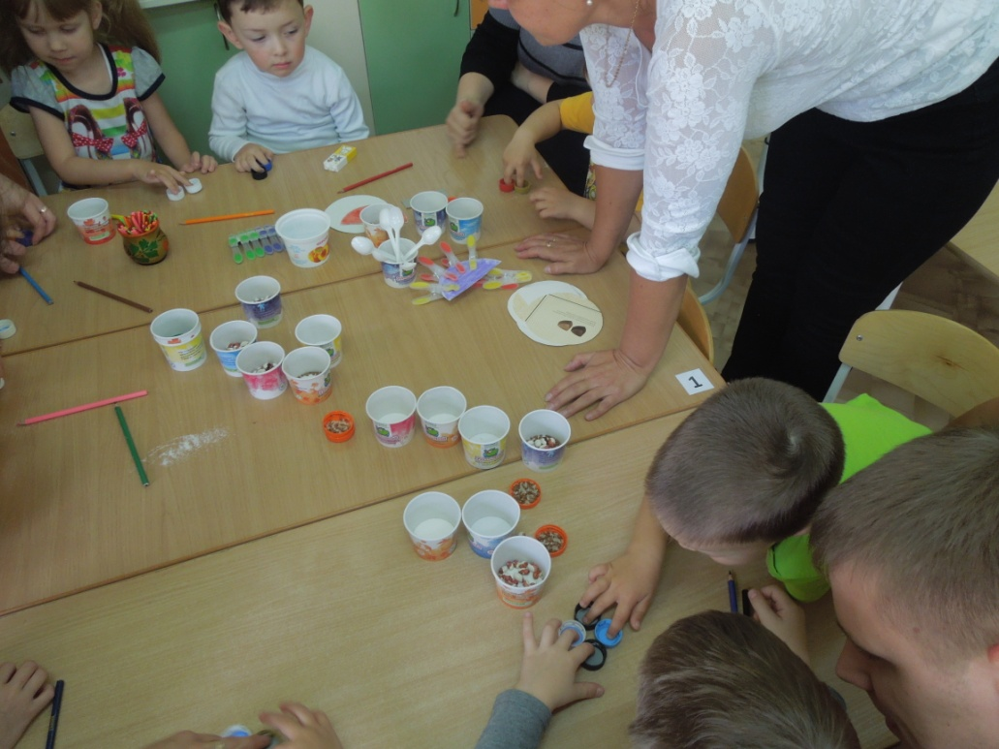
3. Игра «Шагаем в пробках».
Но не стоит далеко убирать пробки, они могут помочь нам еще и в развитии мелкой моторики и координации пальцев рук. Предлагаем устроить «лыжную эстафету». Две пробки от пластиковых бутылок кладем на столе резьбой вверх. Это — «лыжи». Указательный и средний пальцы встают в них, как ноги. Двигаемся на «лыжах», делая по шагу на каждый ударный слог. Здорово, если малыш будет не только «шагать» с пробками на пальчиках, но и сопровождать свою ходьбу любимыми стихотворениями.
Мишка косолапый, по лесу идёт…

Slide 9
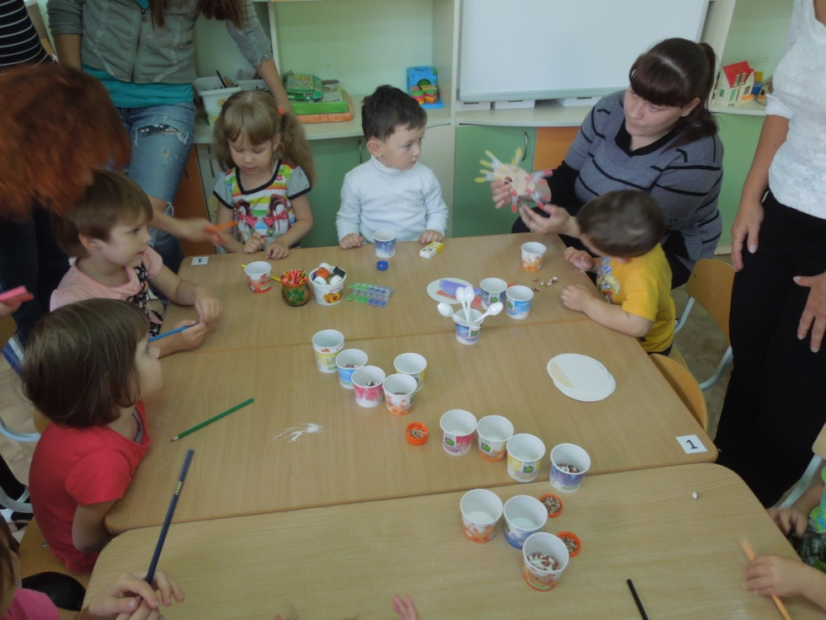
4. Игры с прищепками.
А если взять круг из картона и прицепить к нему прищепки, что получится? – Солнышко! А солнышко, какое? – круглое! А какого оно цвета? – желтое! И т.д.
Пофантазировав, можно придумать много разных сюжетов для игры с прищепками.
Сегодня мы познакомили вас лишь с малой частью того, чем Вы можете занять ребёнка дома на кухне пока готовите обед или ужин. Включайте свою фантазию и самое главное, не уставайте постоянно разговаривать с вашими малышами, называйте все свои действия, цвета и формы. Пусть ребенок находится в постоянном потоке информации, не сомневайтесь, это его не утомит. Чем непринужденнее будет обучение, тем легче и быстрее оно будет проходить. Побуждайте ребенка к игре, насколько возможно, играйте с малышом в развивающие и веселые игры. Участвуйте в игровом процессе. Это будет отличным способом для установления более прочной связи между Вами и Вашим ребенком!
Помните, чтобы вы не создавали вместе с ребенком, главное – желание продолжать заниматься подобной деятельностью и дальше.

